Slide 1

数字图像处理
第七周课堂练习
（霍夫变换）
石振
杭州电子科技大学
电子信息学院
Notes:
工程问题：直线检测
应用：测量零件尺寸，公路线检测
方法：根据边缘点集合，通过拟合生成直线方程
最小二乘拟合：当存在离群样本点时，误差较大。
霍夫变换：在参数空间（霍夫空间）通过投票法确定最优参数，解决了离群点干扰问题。
霍夫变换原理：
图像空间中的一个点(x0,y0)，对应参数空间（霍夫空间）中的一条直线。
参数空间（霍夫空间）中的一个点(k,b)，对应图像空间中的一条直线。
在霍夫空间中，包含直线最多的交点，即图像空间拟合的直线（投票）。
通常会给定一个阈值，共线点数量大于此阈值，即认为是最优拟合曲线。
改进：
使用斜截式描述直线，无法表示垂直于x轴的直线，因此可以考虑极坐标形式，此时参数空间为(ρ,θ)。
图像空间中的一个点(x0,y0)，对应(ρ,θ)参数空间中的一条cos函数曲线。
此时，判断图像中多点共线问题，变为判断(ρ,θ)参数空间是否相交于一点。
拓展：圆形检测
图像空间中圆形方程需要三个参数，因此需要构建三维霍夫空间并进行投票。
进一步，广义的霍夫变换可以给出任意需要检测的形状的解析式。
（利用实际采样得到的样本点，利用投票法，在霍夫空间获得最优解，最终估计/拟合能够解析表达的图形曲线）
Blob分析（覆盖+筛选）：关键在于找出干扰物与真实目标的区别（举例：别针计数，利用面积、周长矩形度等信息）

Slide 2
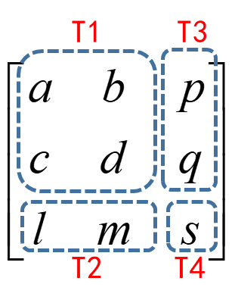
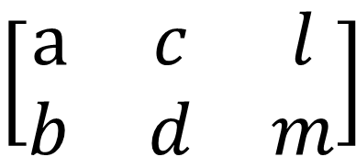
仿射矩阵
OpenCV中为3x2矩阵
$$\left[\begin{matrix}a & c & l \\ b & d & m\end{matrix}\right]$$
T1：比例、旋转、对称、错切
T2：平移
T3：投影
T4：整体缩放

Slide 3
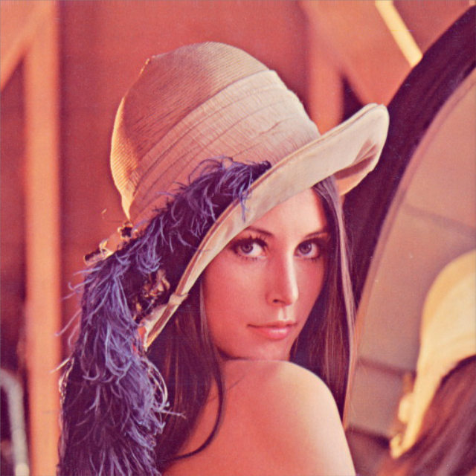
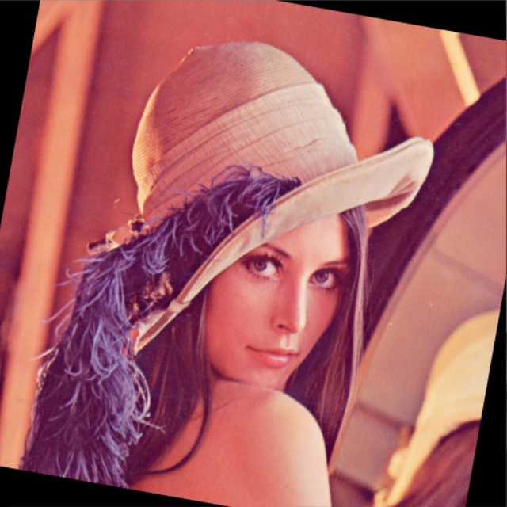
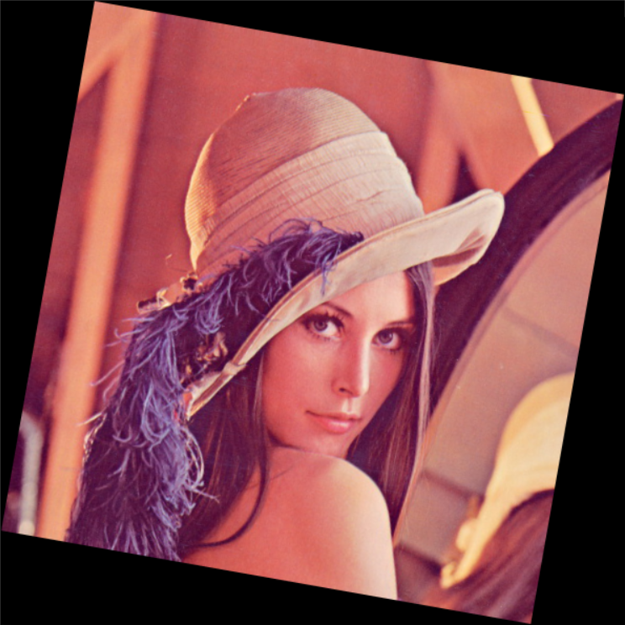
思考
通过OpenCV进行图像的旋转后，超出原尺寸的部分，会被自动裁剪，如何实现不自动裁剪的图像旋转
原图
原旋转
改进后的旋转

Slide 4
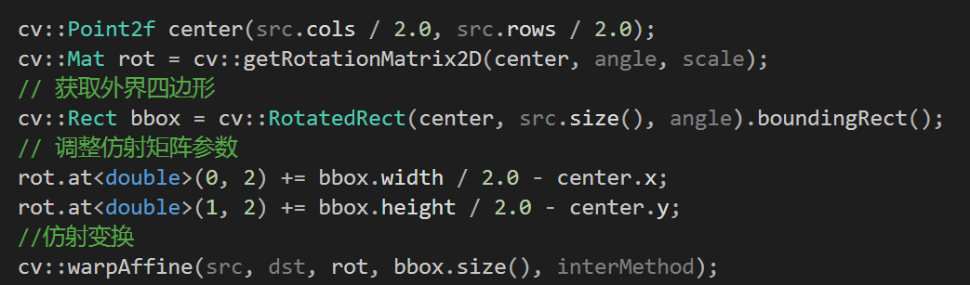
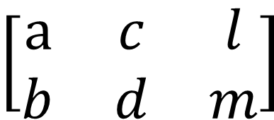
思考
OpenCV中为3x2矩阵
$$\left[\begin{matrix}a & c & l \\ b & d & m\end{matrix}\right]$$

Slide 5
练习1
通过OpenCV进行图像的旋转后，超出原尺寸的部分，会被自动裁剪，如何实现不自动裁剪的图像旋转
原图
原旋转
改进后的旋转

Slide 6
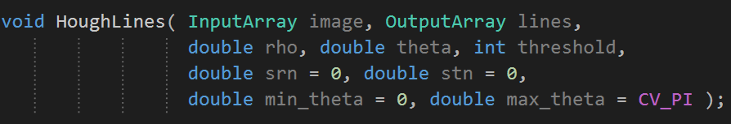
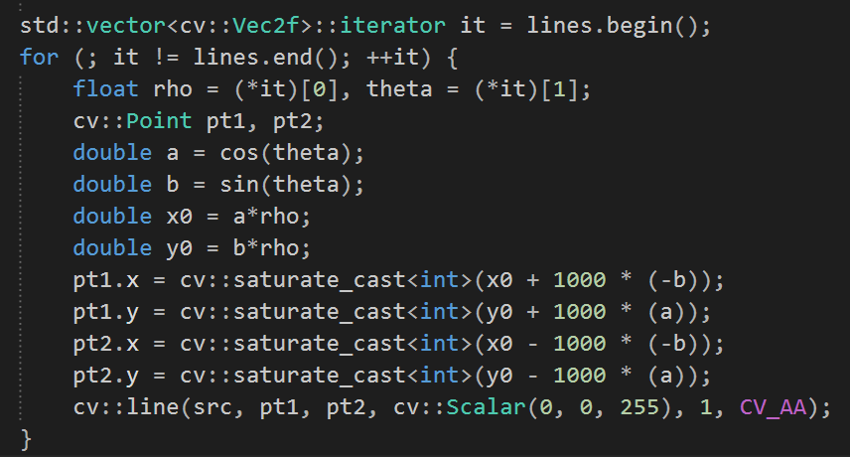
练习2
绘制直线参考代码
0.输入：8bit二值图
1.输出：直线的结果
2.极坐标rho的步长
3.极坐标角度的步长
4.投票阈值

Slide 7
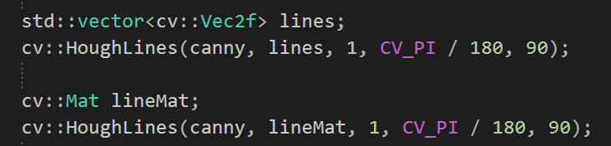


练习2
输出方式推荐使用Mat
vector输出
Mat输出
第0条直线的rho
第0条直线的theta

Slide 8
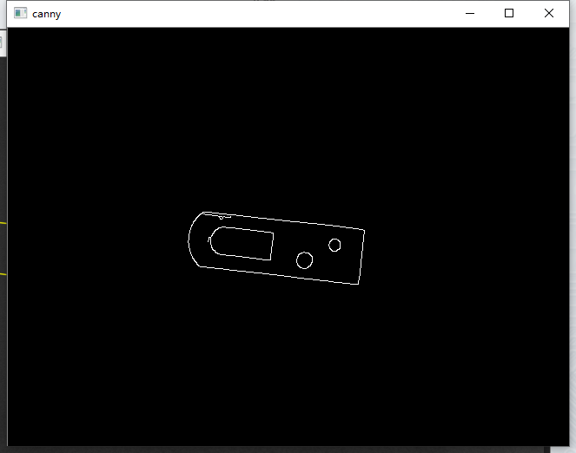
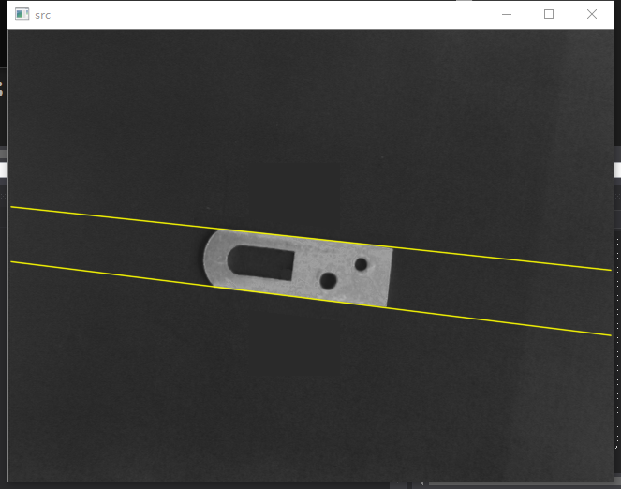
练习2
参考结果

Slide 9
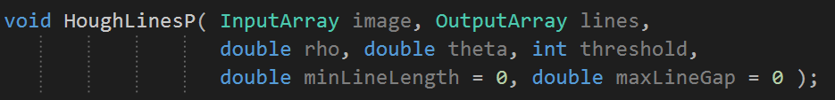

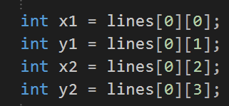
练习3
0.输入：8bit二值图
1.输出：直线的结果
2.极坐标rho的步长
3.极坐标角度的步长
4.投票阈值
5.最小直线长度
6.最大间隔
vector输出
Mat输出
声明

Slide 10
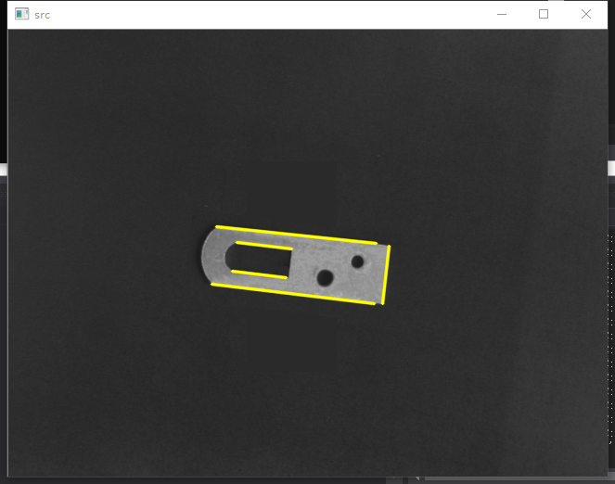
练习3
参考结果

